Slide 1
مادة البرمجة الخطية المحاضرة الثانية
لطلبة كلية التربية الاساسية / قسم الرياضيات/ المرحلة الرابعة
اعداد
الاستاذ المساعد الدكتور
حميد كاظم الزهيري

Slide 3
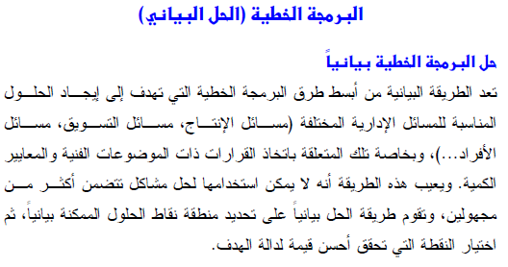

Slide 4
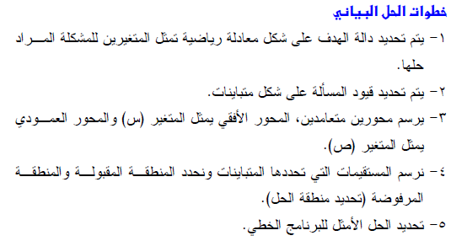

Slide 5
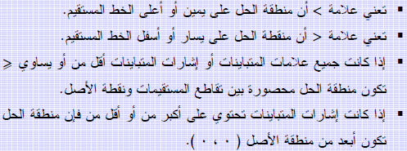
ملاحظات

Slide 6
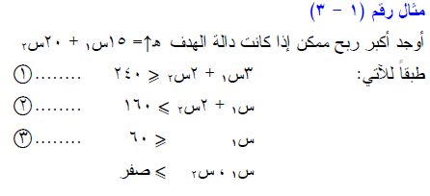
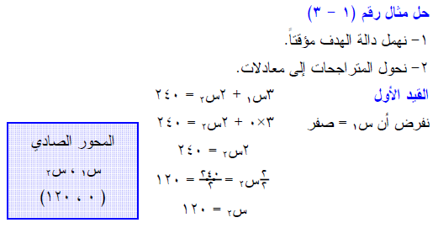

Slide 7
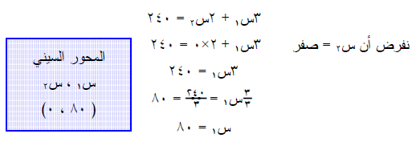
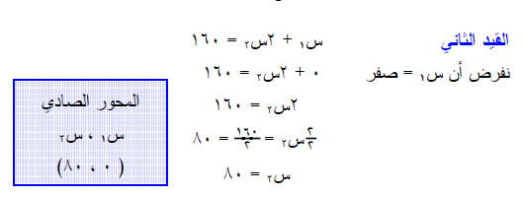

Slide 9
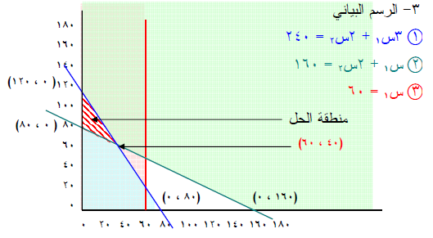

Slide 10
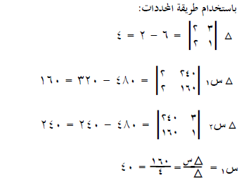

Slide 11
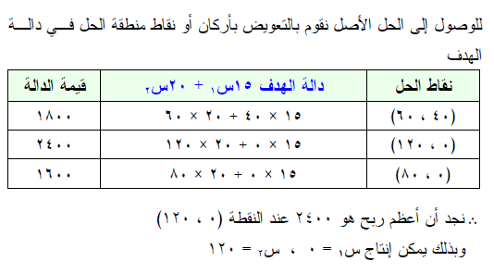

Slide 12
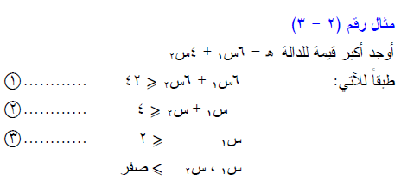
واجب بيتي

Slide 13
شكرا لحسن انتباهكم واصغائكم

